Slide 1
11/17

Slide 2
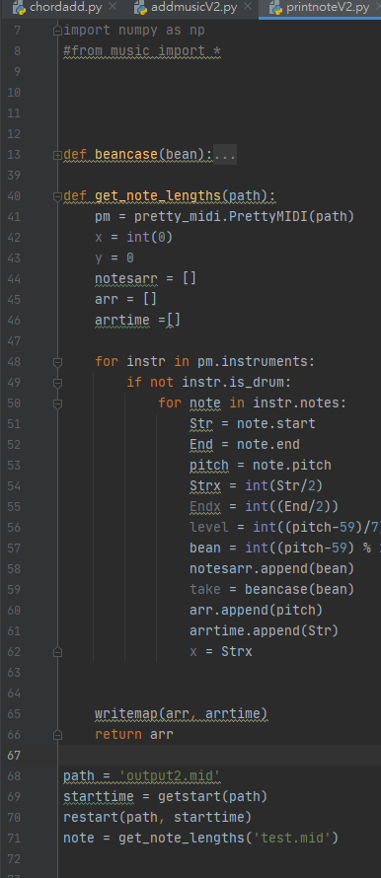
將上次的程式碼重新梳理條件

Slide 3
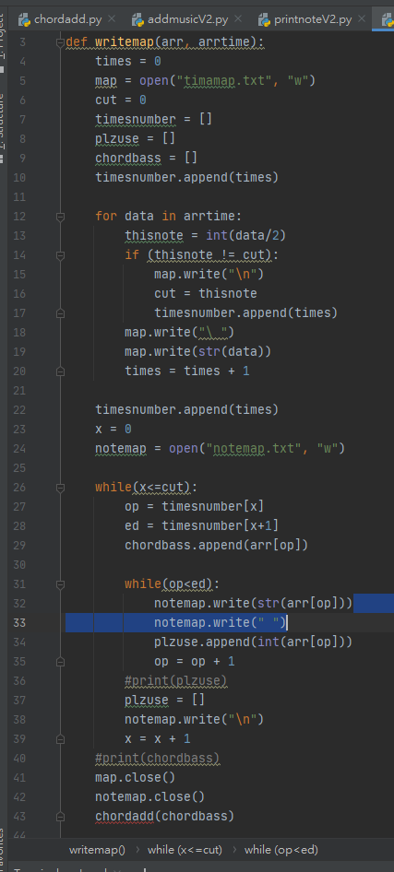
可以確認是每小節的音為何

Slide 4
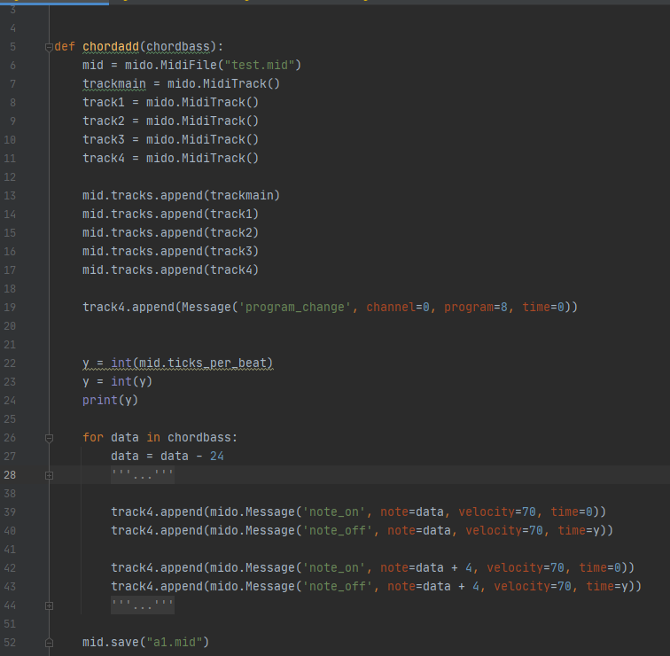
可以準確加入其他聲部

Slide 5
現在就是看各位的創意想要加怎麼樣的聲部
問題:可改樂器，但會全部聲部改變，要再調整

Slide 6
